Slide 1

Algoritmo Genético (problema 2)
João Pedro Ferreira Pereira
Ricardo dos Santos Brandão

Slide 2
O problema
Alocação de tarefas às máquinas
Cada tarefa possui um tempo de início, de fim, e número de cores
Cada máquina possui uma quantidade de cores
Objetivo: Agrupar as tarefas a máquinas de forma a minimizar a sua quantidade

Slide 3
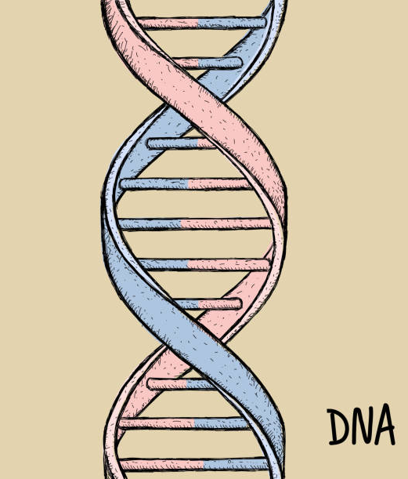
META HEURÍSTICA GENÉTICA
A meta-heurística genética é inspirada no processo de evolução biológica.
É uma técnica de otimização que busca soluções através da geração, reprodução e seleção de indivíduos.
É especialmente útil quando o espaço de busca é muito grande ou não pode ser explorado completamente.
A meta-heurística genética é flexível e pode ser adaptada para diferentes tipos de problemas.
É um algoritmo estocástico, o que significa que os resultados podem variar de acordo com a aleatoriedade introduzida no processo.

Slide 4

Cromossomo
No problema, um Cromossomo é representado como uma lista de índices de cada tarefa.
A Ordem dos índices representa a ordem com que as tarefas são associadas a máquinas

Slide 5
Cromossomo
Analisamos sequencialmente a ordem das tarefas e vamos formando grupos.
Os grupos só são fechados quando as cores somadas das tarefas ultrapassam a quantidade de cores da máquina

Slide 6
Cromossomo
Exemplo de Cromossomo: [1, 2, 3, 4, 5]
Representa a associação de tarefas a máquinas, poderia ser:
[1, 2, 3] Máquina 1
[4, 5] Máquina 2

Slide 7
PSEUDOCÓDIGO GENÉTICO
População = Gera População( )
While (!Condição de Parada)
pais = Seleção(População)
filhos = Crossover(pais)
para cada filho:
filho = Mutação(filho)
população += filho
população = Substituição(população)

Slide 8
Pseudocódigo genético
População Inicial gerada de maneira aleatória
Utilizamos número de iterações como condição de parada
Seleção de indivíduo mais apto
Crossover como recombinação em um ponto com ajuste para factibilidade
Mutação como swap de uma porcentagem de genes com uma dada probabilidade
Substituição através de indivíduos mais aptos
Para a avaliação de Fitness de uma solução levamos em conta quantas máquinas são utilizadas.

Slide 9
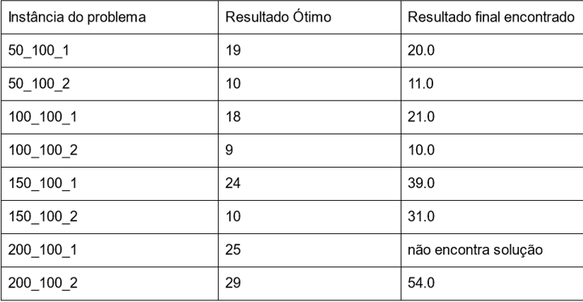
Resultados: SOLVER

Slide 10
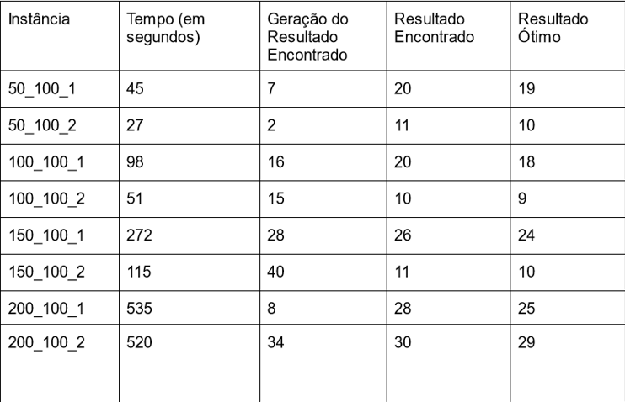
Resultados: ALGORITMO gENÉTICO

Slide 11
CONCLUSÕES
A meta heurística encontra dificuldade para convergir para a solução
Supomos que a principal causa para esse problema seja a dificuldade em avaliar a qualidade das soluções em um intervalo contínuo.
Consequentemente, o algoritmo pode ter dificuldades em distinguir entre soluções cujas tarefas aproveitam melhor o recurso das máquinas, tornando difícil a convergência.

